Slide 1



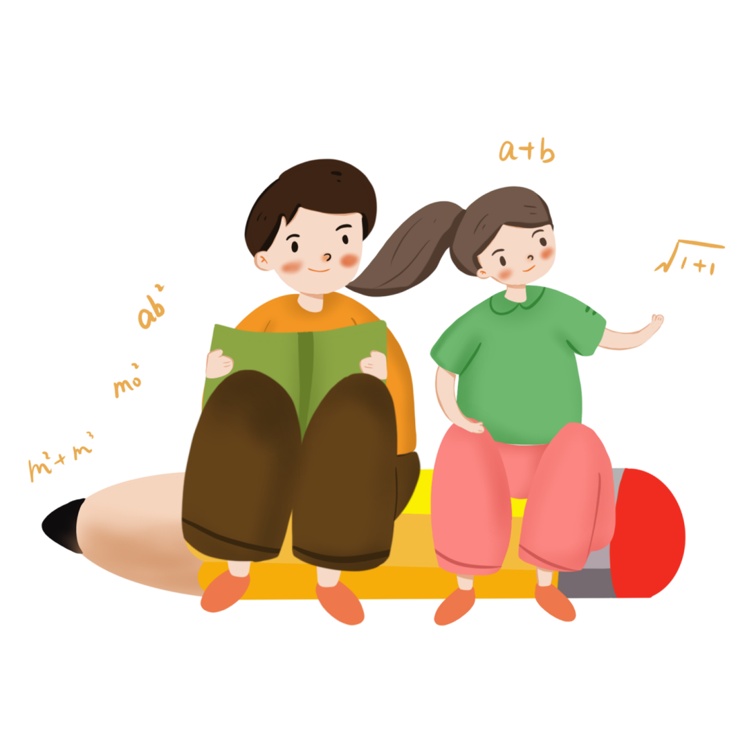

Chào mừng các con đến với tiết học Tiếng Việt
Notes:
Bài giảng được thiết kế bởi: Vũ Hồng
LH: FB Vũ Hồng | https://www.facebook.com/vuhong1972/ | hongvu7219@gmail.com

Slide 2

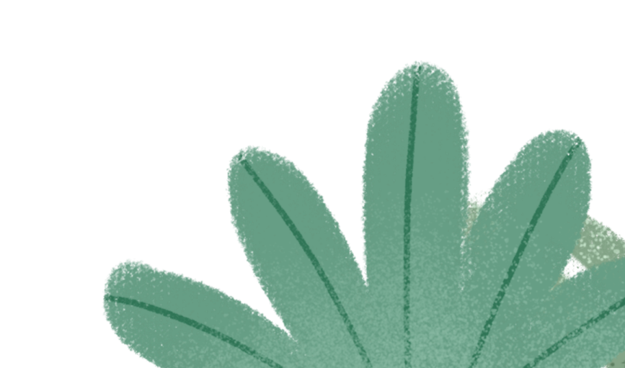
TiếngViệt
Bài 23
BÓP NÁT QUẢ CAM
(Tiết 1,2)
Notes:
Bài giảng được thiết kế bởi: Vũ Hồng
LH: FB Vũ Hồng | https://www.facebook.com/vuhong1972/ | hongvu7219@gmail.com

Slide 3


Tiết 1
Notes:
Bài giảng được thiết kế bởi: Vũ Hồng
LH: FB Vũ Hồng | https://www.facebook.com/vuhong1972/ | hongvu7219@gmail.com

Slide 4


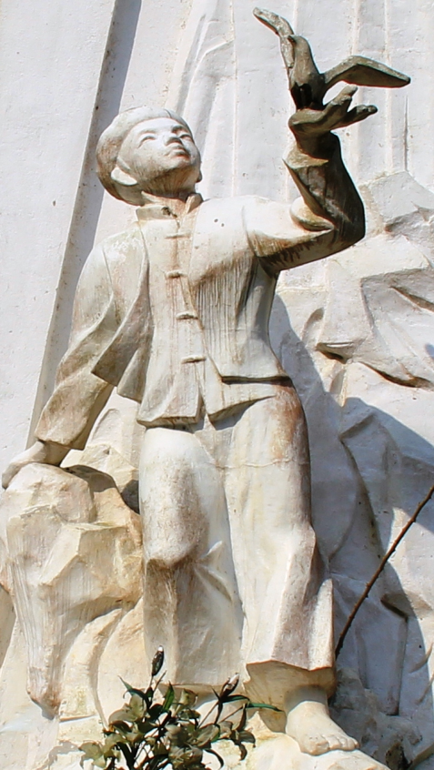
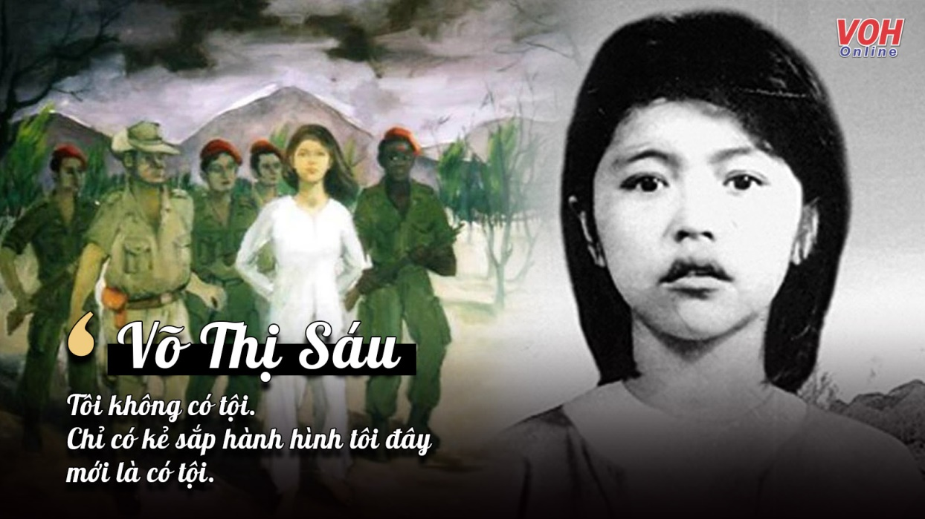
Nói tên một người anh hùng nhỏ tuổi mà em biết.
Võ Thị Sáu
Kim Đồng
Notes:
Bài giảng được thiết kế bởi: Vũ Hồng
LH: FB Vũ Hồng | https://www.facebook.com/vuhong1972/ | hongvu7219@gmail.com

Slide 5

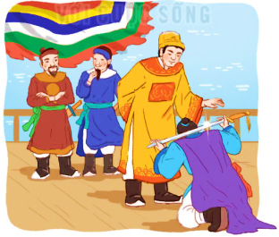
ĐỌC MẪU
BÓP NÁT QUẢ CAM
Giặc Nguyên cho sứ thần sang giả vờ mượn đường để xâm chiếm nước ta. Thấy sứ giặc ngang ngược, Trần Quốc Toản vô cùng căm giận.
Biết vua họp bàn việc nước dưới thuyền rồng, Quốc Toản quyết đợi gặp nhà vua xin đánh giặc. Đợi mãi không gặp được vua, cậu liều chết xô mấy người lính gác, xăm xăm xuống bến.
Gặp vua, Quốc Toản quỳ xuống tâu:
- Cho giặc mượn đường là mất nước. Xin bệ hạ cho đánh!
Nói xong, cậu tự đặt thanh gươm lên gáy, xin chịu tội.
Vua cho Quốc Toản đứng dậy, ôn tồn bảo:
- Quốc Toản làm trái phép nước, lẽ ra phải trị tội. Nhưng còn trẻ mà đã biết lo việc nước, ta có lời khen.
Nói rồi, vua ban cho Quốc Toản một quả cam.
Quốc Toản ấm ức bước lên bờ: "Vua ban cho cam quý nhưng xem ta như trẻ con, không cho dự bàn việc nước". Nghĩ đến quân giặc ngang ngược, cậu nghiến răng, hai bàn tay bóp chặt.
Khi trở ra, Quốc Toản xoè tay cho mọi người xem cam quý. Nhưng quả cam đã nát từ bao giờ.
(Theo Nguyễn Huy Tưởng)
Notes:
Bài giảng được thiết kế bởi: Vũ Hồng
LH: https://www.facebook.com/vuhong1972

Slide 6
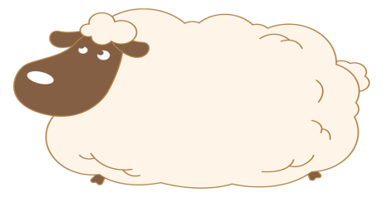




LUYỆN ĐỌC TỪ KHÓ
sứ thần
xâm chiếm
nghiến răng
trị tội
ấm ức
Notes:
Bài giảng được thiết kế bởi: Vũ Hồng
LH: FB Vũ Hồng | https://www.facebook.com/vuhong1972/ | hongvu7219@gmail.com

Slide 7

3
Luyện đọc câu dài.
Giặc Nguyên cho sứ thần sang giả vờ mượn đường để xâm chiếm nước ta. Thấy sứ giặc ngang ngược, Trần Quốc Toản vô cùng căm giận.
1
4
2
- Cho giặc mượn đường là mất nước. Xin bệ hạ cho đánh!
Notes:
Bài giảng được thiết kế bởi: Vũ Hồng
LH: FB Vũ Hồng | https://www.facebook.com/vuhong1972/ | hongvu7219@gmail.com

Slide 8

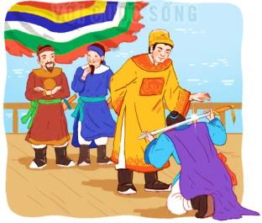
ĐỌC
BÓP NÁT QUẢ CAM
Đọc toàn bài
Giặc Nguyên cho sứ thần sang giả vờ mượn đường để xâm chiếm nước ta. Thấy sứ giặc ngang ngược, Trần Quốc Toản vô cùng căm giận.
Biết vua họp bàn việc nước dưới thuyền rồng, Quốc Toản quyết đợi gặp nhà vua xin đánh giặc. Đợi mãi không gặp được vua, cậu liều chết xô mấy người lính gác, xăm xăm xuống bến.
Gặp vua, Quốc Toản quỳ xuống tâu:
- Cho giặc mượn đường là mất nước. Xin bệ hạ cho đánh!
Nói xong, cậu tự đặt thanh gươm lên gáy, xin chịu tội.
Vua cho Quốc Toản đứng dậy, ôn tồn bảo:
- Quốc Toản làm trái phép nước, lẽ ra phải trị tội. Nhưng còn trẻ mà đã biết lo việc nước, ta có lời khen.
Nói rồi, vua ban cho Quốc Toản một quả cam.
Quốc Toản ấm ức bước lên bờ: "Vua ban cho cam quý nhưng xem ta như trẻ con, không cho dự bàn việc nước". Nghĩ đến quân giặc ngang ngược, cậu nghiến răng, hai bàn tay bóp chặt.
Khi trở ra, Quốc Toản xoè tay cho mọi người xem cam quý. Nhưng quả cam đã nát từ bao giờ.
(Theo Nguyễn Huy Tưởng)
1
2
3
4
Notes:
Bài giảng được thiết kế bởi: Vũ Hồng
LH: https://www.facebook.com/vuhong1972

Slide 9
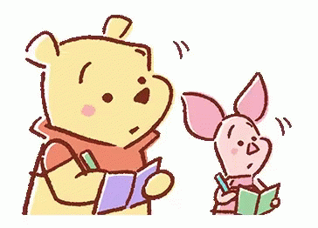
Giải nghĩa từ
- Giặc Nguyên: giặc từ phương Bắc.
- Trần Quốc Toản (1267 – 1285): một thiếu niên anh hùng, tham gia không chiến chống giặc Nguyên.
Notes:
Bài giảng được thiết kế bởi: Vũ Hồng
LH: FB Vũ Hồng | https://www.facebook.com/vuhong1972/ | hongvu7219@gmail.com

Slide 10

LUYỆN ĐỌC TRONG NHÓM
Notes:
Bài giảng được thiết kế bởi: Vũ Hồng
LH: FB Vũ Hồng | https://www.facebook.com/vuhong1972/ | hongvu7219@gmail.com

Slide 11

Đọc trước lớp
Notes:
Bài giảng được thiết kế bởi: Vũ Hồng
LH: FB Vũ Hồng | https://www.facebook.com/vuhong1972/ | hongvu7219@gmail.com

Slide 12
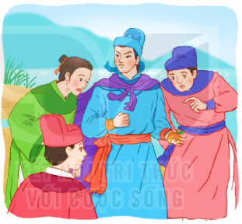
ĐỌC
BÓP NÁT QUẢ CAM
Đọc toàn bài
Giặc Nguyên cho sứ thần sang giả vờ mượn đường để xâm chiếm nước ta. Thấy sứ giặc ngang ngược, Trần Quốc Toản vô cùng căm giận.
Biết vua họp bàn việc nước dưới thuyền rồng, Quốc Toản quyết đợi gặp nhà vua xin đánh giặc. Đợi mãi không gặp được vua, cậu liều chết xô mấy người lính gác, xăm xăm xuống bến.
Gặp vua, Quốc Toản quỳ xuống tâu:
- Cho giặc mượn đường là mất nước. Xin bệ hạ cho đánh!
Nói xong, cậu tự đặt thanh gươm lên gáy, xin chịu tội.
Vua cho Quốc Toản đứng dậy, ôn tồn bảo:
- Quốc Toản làm trái phép nước, lẽ ra phải trị tội. Nhưng còn trẻ mà đã biết lo việc nước, ta có lời khen.
Nói rồi, vua ban cho Quốc Toản một quả cam.
Quốc Toản ấm ức bước lên bờ: "Vua ban cho cam quý nhưng xem ta như trẻ con, không cho dự bàn việc nước". Nghĩ đến quân giặc ngang ngược, cậu nghiến răng, hai bàn tay bóp chặt.
Khi trở ra, Quốc Toản xoè tay cho mọi người xem cam quý. Nhưng quả cam đã nát từ bao giờ.
(Theo Nguyễn Huy Tưởng)
Notes:
Bài giảng được thiết kế bởi: Vũ Hồng
LH: https://www.facebook.com/vuhong1972

Slide 13

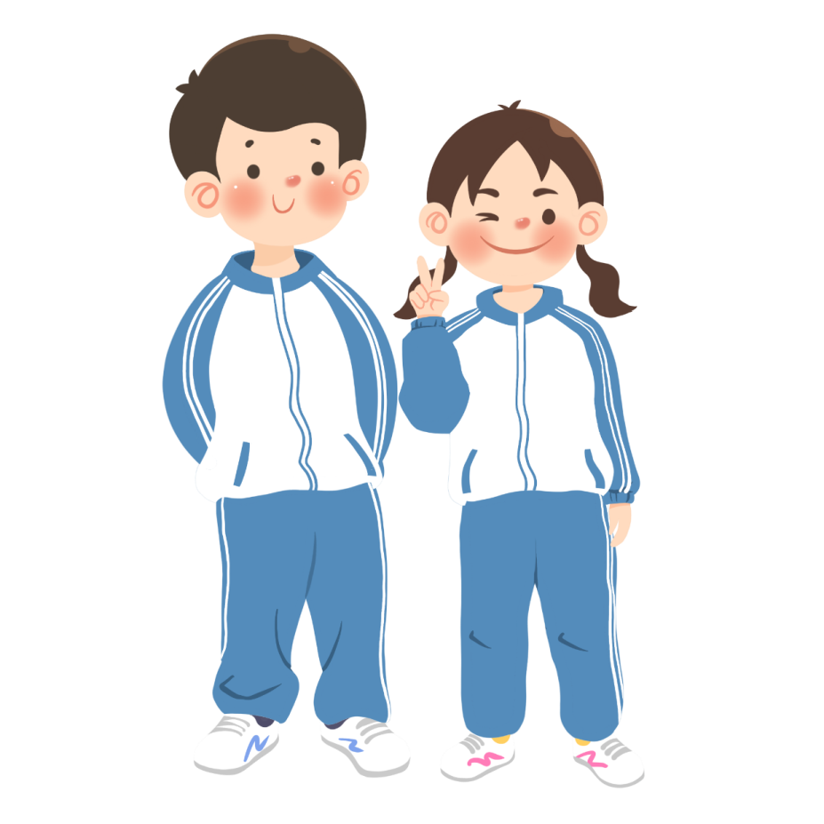
Tiết 2
Notes:
Bài giảng được thiết kế bởi: Vũ Hồng
LH: FB Vũ Hồng | https://www.facebook.com/vuhong1972/ | hongvu7219@gmail.com

Slide 14

TRẢ LỜI
CÂU HỎI
Notes:
Bài giảng được thiết kế bởi: Vũ Hồng
LH: FB Vũ Hồng | https://www.facebook.com/vuhong1972/ | hongvu7219@gmail.com

Slide 15
ĐỌC
BÓP NÁT QUẢ CAM
Đọc toàn bài
Giặc Nguyên cho sứ thần sang giả vờ mượn đường để xâm chiếm nước ta. Thấy sứ giặc ngang ngược, Trần Quốc Toản vô cùng căm giận.
Biết vua họp bàn việc nước dưới thuyền rồng, Quốc Toản quyết đợi gặp nhà vua xin đánh giặc. Đợi mãi không gặp được vua, cậu liều chết xô mấy người lính gác, xăm xăm xuống bến.
Gặp vua, Quốc Toản quỳ xuống tâu:
- Cho giặc mượn đường là mất nước. Xin bệ hạ cho đánh!
Nói xong, cậu tự đặt thanh gươm lên gáy, xin chịu tội.
Vua cho Quốc Toản đứng dậy, ôn tồn bảo:
- Quốc Toản làm trái phép nước, lẽ ra phải trị tội. Nhưng còn trẻ mà đã biết lo việc nước, ta có lời khen.
Nói rồi, vua ban cho Quốc Toản một quả cam.
Quốc Toản ấm ức bước lên bờ: "Vua ban cho cam quý nhưng xem ta như trẻ con, không cho dự bàn việc nước". Nghĩ đến quân giặc ngang ngược, cậu nghiến răng, hai bàn tay bóp chặt.
Khi trở ra, Quốc Toản xoè tay cho mọi người xem cam quý. Nhưng quả cam đã nát từ bao giờ.
(Theo Nguyễn Huy Tưởng)
Notes:
Bài giảng được thiết kế bởi: Vũ Hồng
LH: https://www.facebook.com/vuhong1972

Slide 16

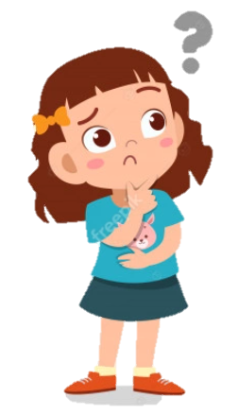
Đọc đoạn 1
BÓP NÁT QUẢ CAM
Giặc Nguyên cho sứ thần sang giả vờ mượn đường để xâm chiếm nước ta. Thấy sứ giặc ngang ngược, Trần Quốc Toản vô cùng căm giận.
Biết vua họp bàn việc nước dưới thuyền rồng, Quốc Toản quyết đợi gặp nhà vua xin đánh giặc. Đợi mãi không gặp được vua, cậu liều chết xô mấy người lính gác, xăm xăm xuống bến.
1. Trần Quốc Toản xin gặp vua để làm gì?
Trần Quốc Toản xin gặp vua để xin đánh giặc.
Notes:
Bài giảng được thiết kế bởi: Vũ Hồng
LH: FB Vũ Hồng | https://www.facebook.com/vuhong1972/ | hongvu7219@gmail.com

Slide 17
Đọc đoạn 1
BÓP NÁT QUẢ CAM
Giặc Nguyên cho sứ thần sang giả vờ mượn đường để xâm chiếm nước ta. Thấy sứ giặc ngang ngược, Trần Quốc Toản vô cùng căm giận.
Biết vua họp bàn việc nước dưới thuyền rồng, Quốc Toản quyết đợi gặp nhà vua xin đánh giặc. Đợi mãi không gặp được vua, cậu liều chết xô mấy người lính gác, xăm xăm xuống bến.
2. Tìm chi tiết cho thấy Trần Quốc Toản rất nóng lòng gặp vua?
Chi tiết cho thấy Trần Quốc Toản rất nóng lòng gặp vua là: Đợi mãi không gặp được vua, cậu liền xô mấy người lính gác, xăm xăm xuống bến.
Notes:
Bài giảng được thiết kế bởi: Vũ Hồng
LH: FB Vũ Hồng | https://www.facebook.com/vuhong1972/ | hongvu7219@gmail.com

Slide 18
Đọc đoạn 3
BÓP NÁT QUẢ CAM
Vua cho Quốc Toản đứng dậy, ôn tồn bảo:
- Quốc Toản làm trái phép nước, lẽ ra phải trị tội. Nhưng còn trẻ mà đã biết lo việc nước, ta có lời khen.
Nói rồi, vua ban cho Quốc Toản một quả cam.
3. Vua khen Trần Quốc Toản thế nào?
Vua đã khen Trần Quốc Toản rằng còn trẻ mà đã biết lo việc nước.
Notes:
Bài giảng được thiết kế bởi: Vũ Hồng
LH: FB Vũ Hồng | https://www.facebook.com/vuhong1972/ | hongvu7219@gmail.com

Slide 19
Đọc đoạn 4
BÓP NÁT QUẢ CAM
Quốc Toản ấm ức bước lên bờ: "Vua ban cho cam quý nhưng xem ta như trẻ con, không cho dự bàn việc nước". Nghĩ đến quân giặc ngang ngược, cậu nghiến răng, hai bàn tay bóp chặt.
Khi trở ra, Quốc Toản xoè tay cho mọi người xem cam quý. Nhưng quả cam đã nát từ bao giờ.
4. Vì sao được vua khen mà Trần Quốc Toản vẫn ấm ức?
Được vua khen mà Trần Quốc Toản vẫn ấm ức là bởi vì Trần Quốc Toản nghĩ vua coi mình như trẻ con, không cho dự bàn việc nước.
Notes:
Bài giảng được thiết kế bởi: Vũ Hồng
LH: FB Vũ Hồng | https://www.facebook.com/vuhong1972/ | hongvu7219@gmail.com

Slide 20
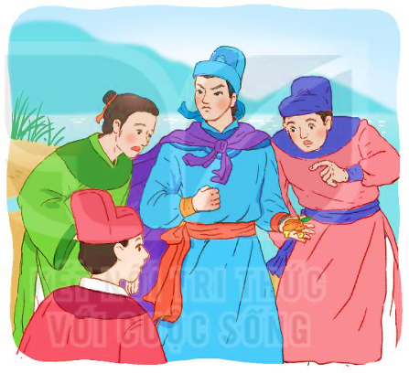
BÓP NÁT QUẢ CAM
5. Việc Trần Quốc Toản vô tình bóp nát quả cam thể hiện điều gì?
Việc Trần Quốc Toản vô tình bóp nát quả cam thể hiện Trần Quốc Toản là người yêu nước, căm thù giặc.
Notes:
Bài giảng được thiết kế bởi: Vũ Hồng
LH: FB Vũ Hồng | https://www.facebook.com/vuhong1972/ | hongvu7219@gmail.com

Slide 21


Tạm biệt và hẹn gặp lại các con
Notes:
Bài giảng được thiết kế bởi: Vũ Hồng
LH: FB Vũ Hồng | https://www.facebook.com/vuhong1972/ | hongvu7219@gmail.com

